Slide 1



Concepteur développeur en science des données
Bloc 1 - Construction et alimentation d'une infrastructure de gestion de données

Slide 2
Sommaire
Contexte
Méthodologie
Application
Conclusion
Axe Amélioration

Slide 3
Contexte
Kayak : Moteur de recherche de voyages, fondé en 2004 pour aider les utilisateurs à planifier leur séjour
Problématique :70 % des utilisateurs veulent plus d’informations fiables sur leur destination
Objectif : Créer une application de recommandations de destinations et hôtels, basée sur la météo et informations hôtelières.

Slide 4
Méthodologie
Démarche
Collecte de données API Nominatim pour les coordonnées GPS API OpenWeatherMap pour météo Scraping Booking.com pour hôtels : nom, note, coordonnées, description.
Nettoyage des données
Stockage des données dans S3
Création des tables dans Neon Tables villes – Meteo – Hotels
Visualisation sur Carte interactive avec plotly
Notes:
Pour ce projet, j’ai d’abord collecté les données via plusieurs sources : l’API Nominatim pour les coordonnées GPS, l’API OpenWeatherMap pour la météo, et un scraping du site Booking.com pour des informations sur les hôtels. Après un nettoyage pour garantir la qualité des données, je les ai stockées dans S3, puis j’ai crée 3 tables dans Neon , Enfin, j’ai réalisé une visualisation interactive avec Plotly, ce qui permet d’explorer les informations directement sur une carte.

Slide 5
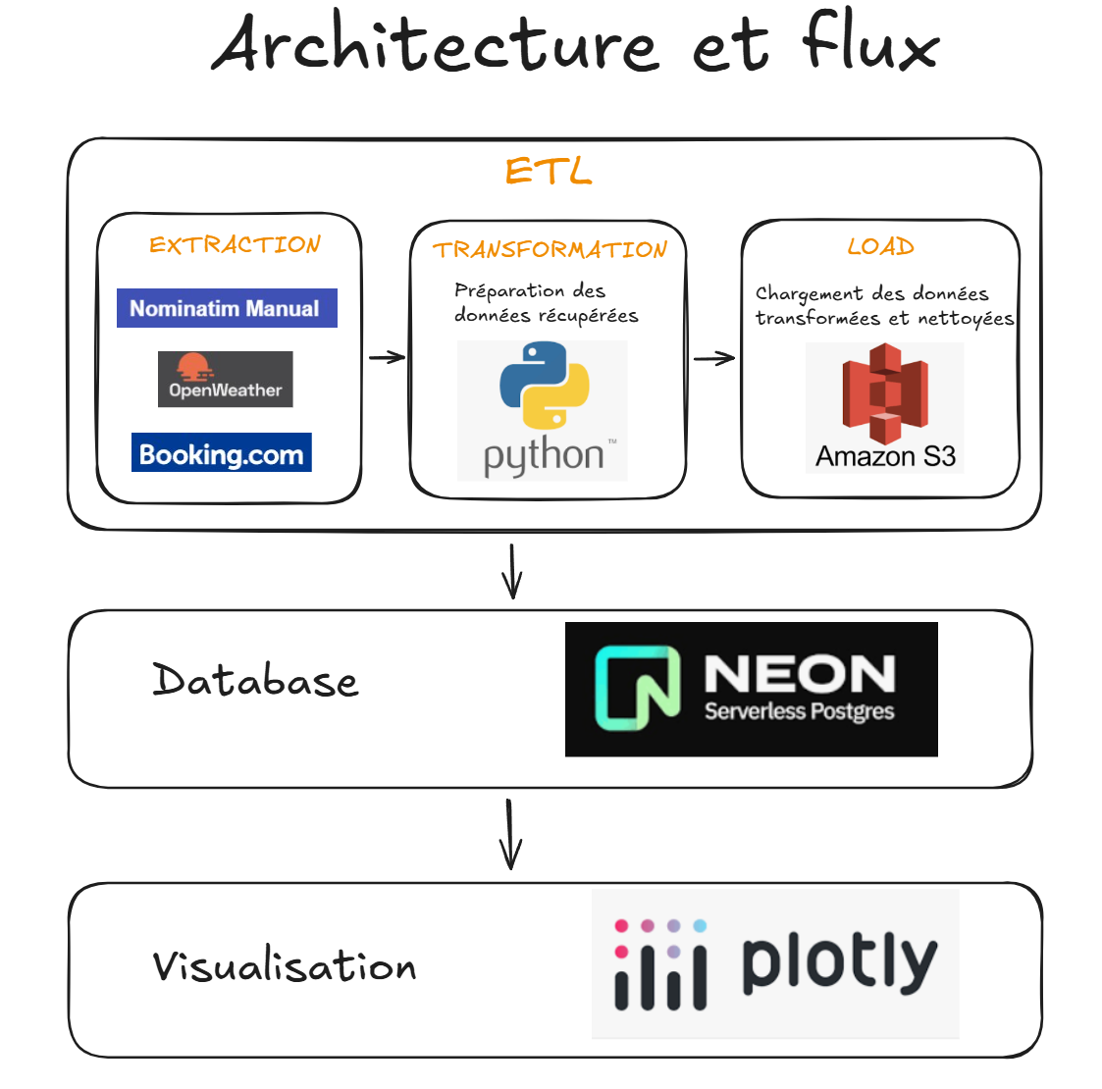
Application
Notes:
Voici maintenant l’architecture et le flux de mon projet.
J’ai mis en place un processus ETL. Dans un premier temps, les données sont extraites depuis différentes sources : les APIs Nominatim et OpenWeatherMap ainsi que le scraping de Booking.com. Elles passent ensuite par une étape de transformation et de nettoyage, afin d’assurer leur cohérence et leur qualité. Puis elles sont chargées dans un bucket S3, qui sert de zone de stockage centralisée.
À partir de là, je crée et organise mes tables dans Neon, avec une base structurée en trois tables principales : Villes, Météo et Hôtels. Cela me permet d’interroger directement les données avec SQL pour l’analyse.
Enfin, les résultats sont restitués via une visualisation interactive avec Plotly, sous forme de carte dynamique, ce qui permet une exploration intuitive et rapide des données

Slide 6
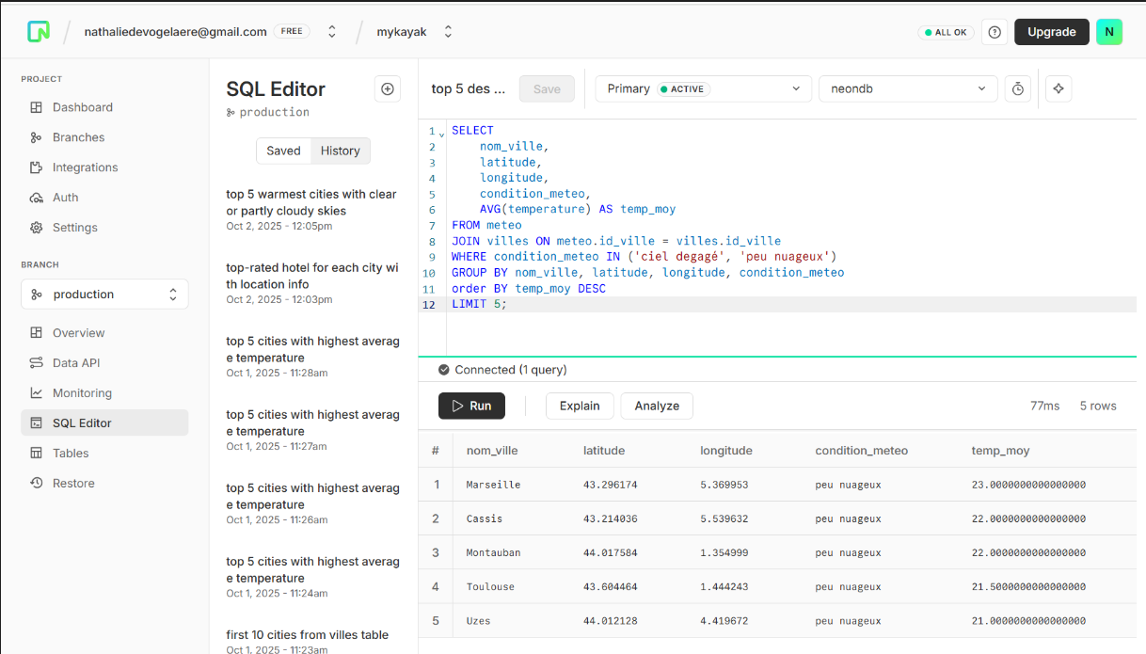
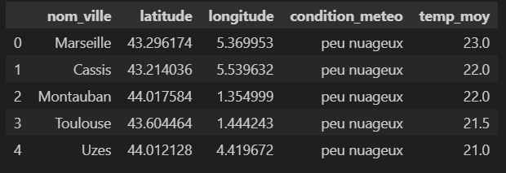
Top 5 des villes ou il fait le plus chaud, avec un ciel dégagé ou peu nuageux
Notes:
Ici, je vous présente la partie Database.
J’ai utilisé Neon, une base de données PostgreSQL, pour stocker mes données transformées. Ici, je montre une requête SQL exécutée directement sur Neon. L’objectif est de récupérer le Top 5 des villes les plus chaudes, mais uniquement lorsque les conditions météo sont favorables, c’est-à-dire ciel dégagé ou peu nuageux.
Le résultat est visible dans le DataFrame. On y retrouve les villes concernées avec leur température et leur état du ciel. Cette étape illustre la valeur ajoutée d’une base de données relationnelle dans le projet : elle permet de faire des jointures et des filtres efficaces avant de passer à l’analyse et à la visualisation.

Slide 7
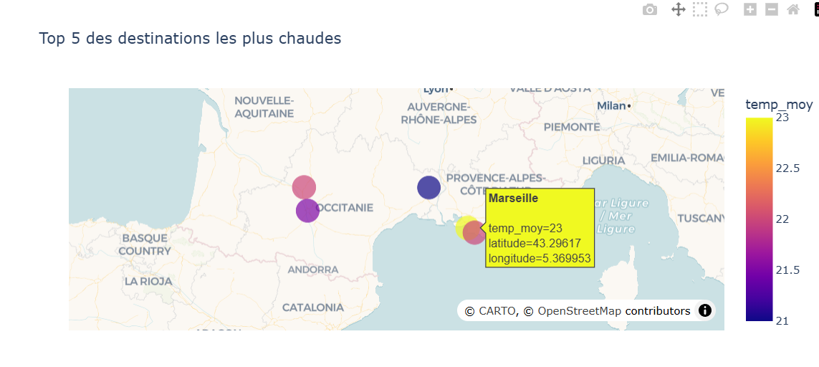

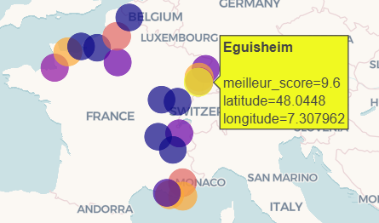
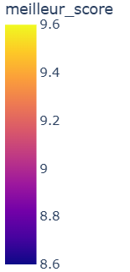
Cartes Interactives
Notes:
la partie visualisation interactive de ce projet, a été réalisée avec Plotly.
J’ai construit deux cartes.
La première représente le Top 20 des meilleurs hôtels, sélectionnés en fonction de leur note et affichés directement sur la carte avec leurs coordonnées GPS. Cela permet d’identifier rapidement l’établissements le mieux notés des 20 villes.
La seconde met en avant le Top 5 des destinations les plus chaudes, filtrées uniquement sur des conditions météo favorables comme un ciel dégagé ou peu nuageux.
Ces visualisations permettent de croiser données météo et données hôtelières et offrent une exploration intuitive des résultats.

Slide 8
Conclusion
Transformation de données brutes (API, scraping) en informations exploitables
Pipeline complet : extraction → nettoyage → stockage → base de données → visualisation
Résultats : top 5 des destinations les plus chaudes, top 20 des meilleurs hôtels sur carte interactive
Valeur ajoutée : outil visuel et intuitif pour l’aide à la décision touristique
Notes:
En résumé, ce projet illustre comment transformer des données brutes issues d’API et de collectes en informations utiles. Grâce à un processus complet d’extraction, de nettoyage, de stockage et de structuration dans une base de données, puis à une visualisation interactive sur carte,. C’est un exemple concret de la façon dont la science des données permet de transformer l’information en véritable outil d’aide à la décision.

Slide 9
Axe Améliroation
Ajouter d’autres sources de données (par ex. programmation animation)
Intégrer un modèle de prédiction pour estimer la météo
Développer un tableau de bord accessible aux utilisateurs (par ex. avec Streamlit)
Notes:
Pour aller plus loin et améliorer ce projet, plusieurs axes sont envisageables.
Premièrement, il serait intéressant d’ajouter d’autres sources de données, par exemple sur la programmation culturelle ou les animations locales, afin d’enrichir l’analyse touristique.
Deuxièmement, on pourrait intégrer un modèle de prédiction, par exemple pour estimer la météo future et ainsi proposer des recommandations plus précises aux utilisateurs.
Enfin, développer un tableau de bord accessible aux utilisateurs, par exemple avec Streamlit, permettrait de rendre l’exploration des données interactive et intuitive, facilitant la prise de décision pour tout type d’utilisateur

Slide 10

Merci pour votre attention

Slide 11
Pourquoi utiliser S3 et Neon ?
1️⃣ S3 : stockage centralisé et flexible
Idéal pour stocker de gros volumes de fichiers CSV ou JSON.
Facilement accessible depuis différents outils ou équipes.
Sécurité et sauvegarde garanties par AWS.
C’est surtout un stockage brut, “raw data”, avant d’être nettoyé ou analysé.
2️⃣ Neon (base SQL) : stockage structuré pour analyses
Permet d’interroger les données rapidement avec SQL.
Optimisé pour créer des tableaux, calculer des agrégats, générer des rapports.
Idéal pour des requêtes complexes sur les hôtels, villes, météo.
Les données sont donc nettoyées, structurées et prêtes pour l’analyse.
Résumé / métaphore :
S3 = “entrepôt de stockage brut” (tout est là, même le superflu).
Neon = “bibliothèque organisée” où tu peux retrouver exactement ce qu’il te faut pour ton analyse.

